Slide 3




Demian Raschkovan
INFOAVÁN SOLUCIONES
Director Técnico
MVP Microsoft Dynamics CRM
http://demianrasko.com
http://comunidadcrm.com
@demian_rasko

Slide 4
Dynamics CRM Online y Office 365 como plataforma de productividad

Slide 5

Dynamics CRM

Slide 6

Microsoft ofrece una completa
"Cloud for Business"
Productividad individual
Office 365
SharePoint Online
Yammer
Visio & Project
Microsoft Dynamics
Soluciones de negocio
Dynamics CRM & ERP
Social Engagement
Dynamics Marketing
Parature
Microsoft Azure
Azure
PaaS & IaaS
Access & Identity Mgt
Storage & SQL Azure

Slide 7
¿Por qué Dynamics xRM como Plataforma?
Desarrollo a medida
Dynamics xRM
COTS
Flexibilidad
Tiempo requerido para hacer cambios en el sistema
Posibilidad de adaptarse a los cambios de negocio rápidamente
Notes:
COTS or Commercial Off The Shelf software is a prebuilt application. The architecture of the application determines its flexibility. Often times when government agencies look to COTS applications they are looking to fit a specific business need. A COTS product may fit part of the need, but if it doesn’t often times the agency will have to change its procedures to fit the need.
Custom Development on the other hand allows the creation of applications that are built to solve a particular problem or use case. However, custom development requires the software developer or customer to maintain and build out each individual component.
Dynamics CRM or the xRM platform provides a set of pre-built components and provides the ability to extend the system further through both configuration and code.
When it comes to flexibility, custom code is by far the most flexible.
However, the time required to make changes in custom code can take a long period of time. If it was a COTS application, you have to wait on the development cycle of the other company, which may incur other charges, such as heavy maintenance fees. Dynamics CRM requires extremely little time because it allows you to make changes through configuration.
Organizations go through a lot of transformation and re-organization, Dynamics CRM allows you to quickly adapt to those changes through configuration, greatly increasing the ability to meet changing objectives.

Slide 8


Creación de soluciones xRM
Desarrollo Ágil
Plataforma xRM
Servicios
Modelado
Reglas de negocio
Services
Soluciones
Seguridad robusta
Toma de requerimientos
Configuración (80%)
Access Anywhere
Colaboración
Extensible
Personalización (10%)
Integración (10%)
Escalable
Actualizable
Mantenible
Pruebas/QA
Online u On Premise

Slide 9














Services
Marketing
Skype
XRM
Unified Service
Desk
Dynamics Marketing
Sales
Microsoft
Social Listening
Power
Maps
Power
Pivot
Power
Query
Power
View
Power
Q&A
Mobile
Apps
Power BI
OneNote
Delve
App Services
Notes:
The CRM solar system

Slide 10
Integraciones con CRM
Sharepoint
OneNote
Excel
CRM App para Outlook
Social Engagement
Yammer
PowerBI
Skype4Business
Exchange Online
Parature
Office Groups

Slide 11
CRM - Sharepoint

Slide 12





Juntos mejor: CRM y SharePoint
Dynamics CRM
SharePoint
Plattforma común y sólida
Integración profunda con Outlook
Motor de Windows Workflow
Base de datos
SQL
OnPremise o Cloud
Motor de informes y analíticas
Dynamics CRM se especializa en datos estructurados
SharePoint se especializa en datos desestructurados
Datos estructurados y relacionales
Procesos formalizados
Interacciones, actividades y tareas
Datos desestructurados o semi estructurados
Reglas informales
Colaboración social

Slide 13



Escenarios soportados del lado servidor
CRM 2013 SP1
Online
On-Premises

Slide 14
Nuevos escenarios soportados en Update1 (Carina – 7.1)
CRM 2013 SP1
Online
CRM 2015 Update 1
vNext
On-Premises
vNext

Slide 15
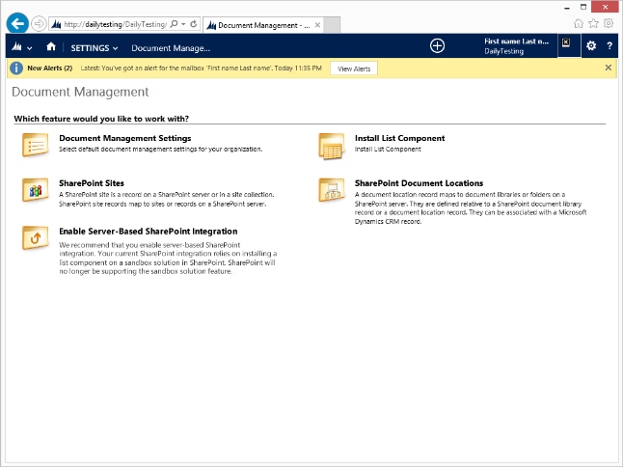
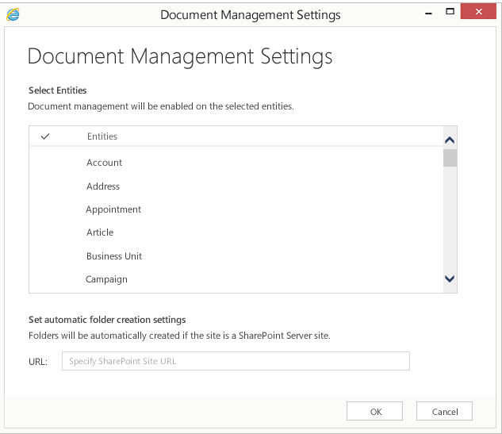
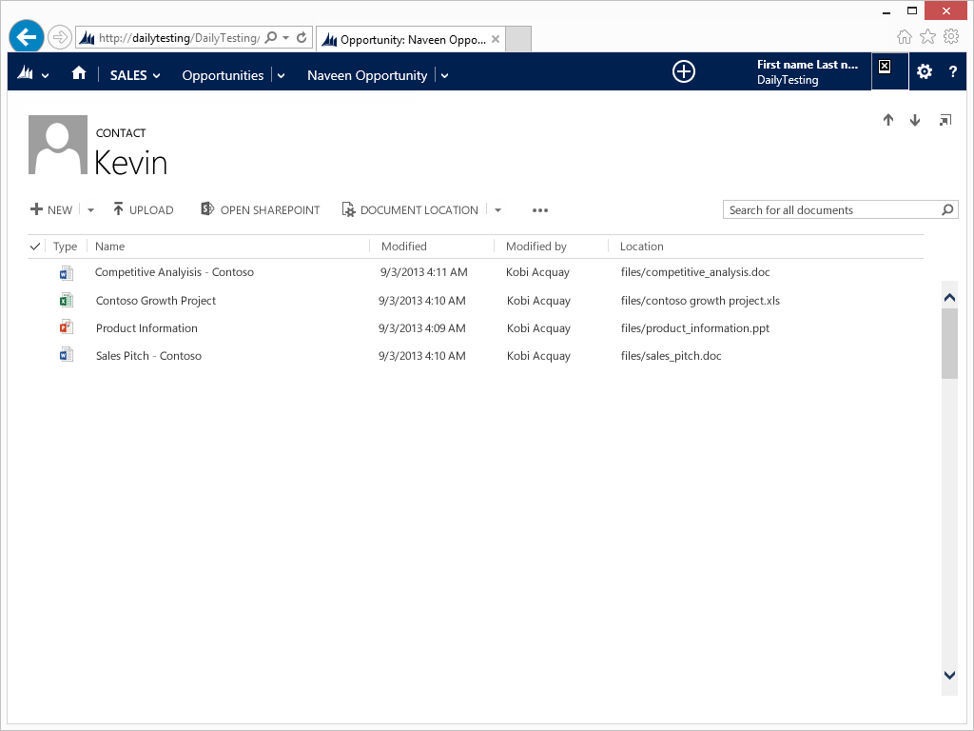
Integración Sharepoint lado Servidor
Habilitar integración lado servidor
2. Configurar en CRM la gestión documental

Slide 16
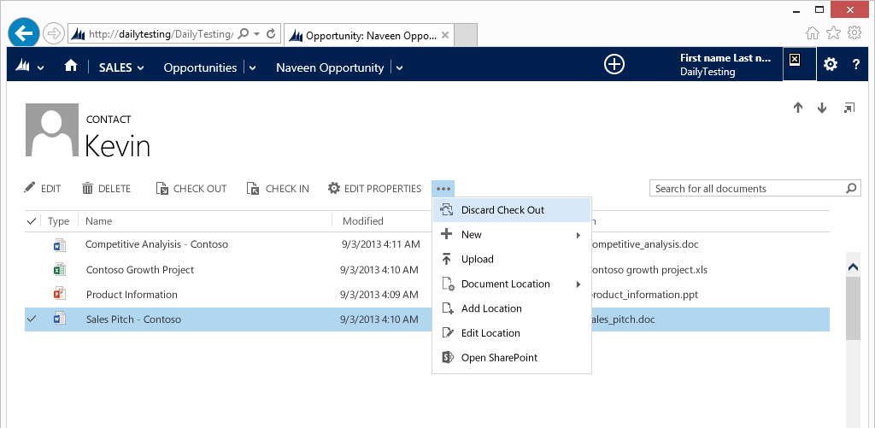
Integración Sharepoint lado Servidor

Slide 17
Demo: CRM – Sharepoint

Slide 18
CRM - OneNote

Slide 19
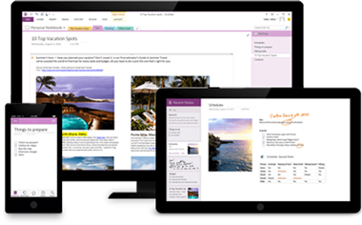
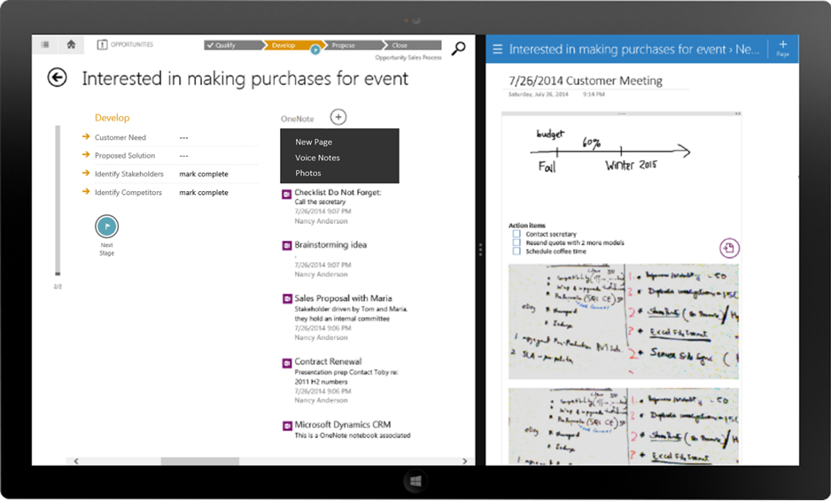

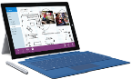
CRM + OneNote
Desde cualquier dispositivo
Relacionado a registros de CRM
Almacenar notas relacionadas con tu negocio
Acceder a notas avanzadas desde CRM

Slide 20

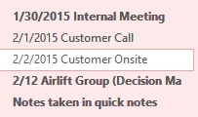

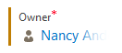
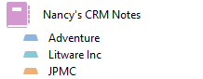
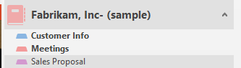

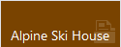
Como se almacenan las notas
Adventure
Litware Inc
Cada registro tiene su propio bloc de notas
Todos los usuarios comparten el mismo bloc de notas para cada registro
Todas las notas dentro del mismo bloc de notas, se asocian al registro de CRM
Alpine Ski House
Registros de CRM
Almacenados en Sharepoint

Slide 21
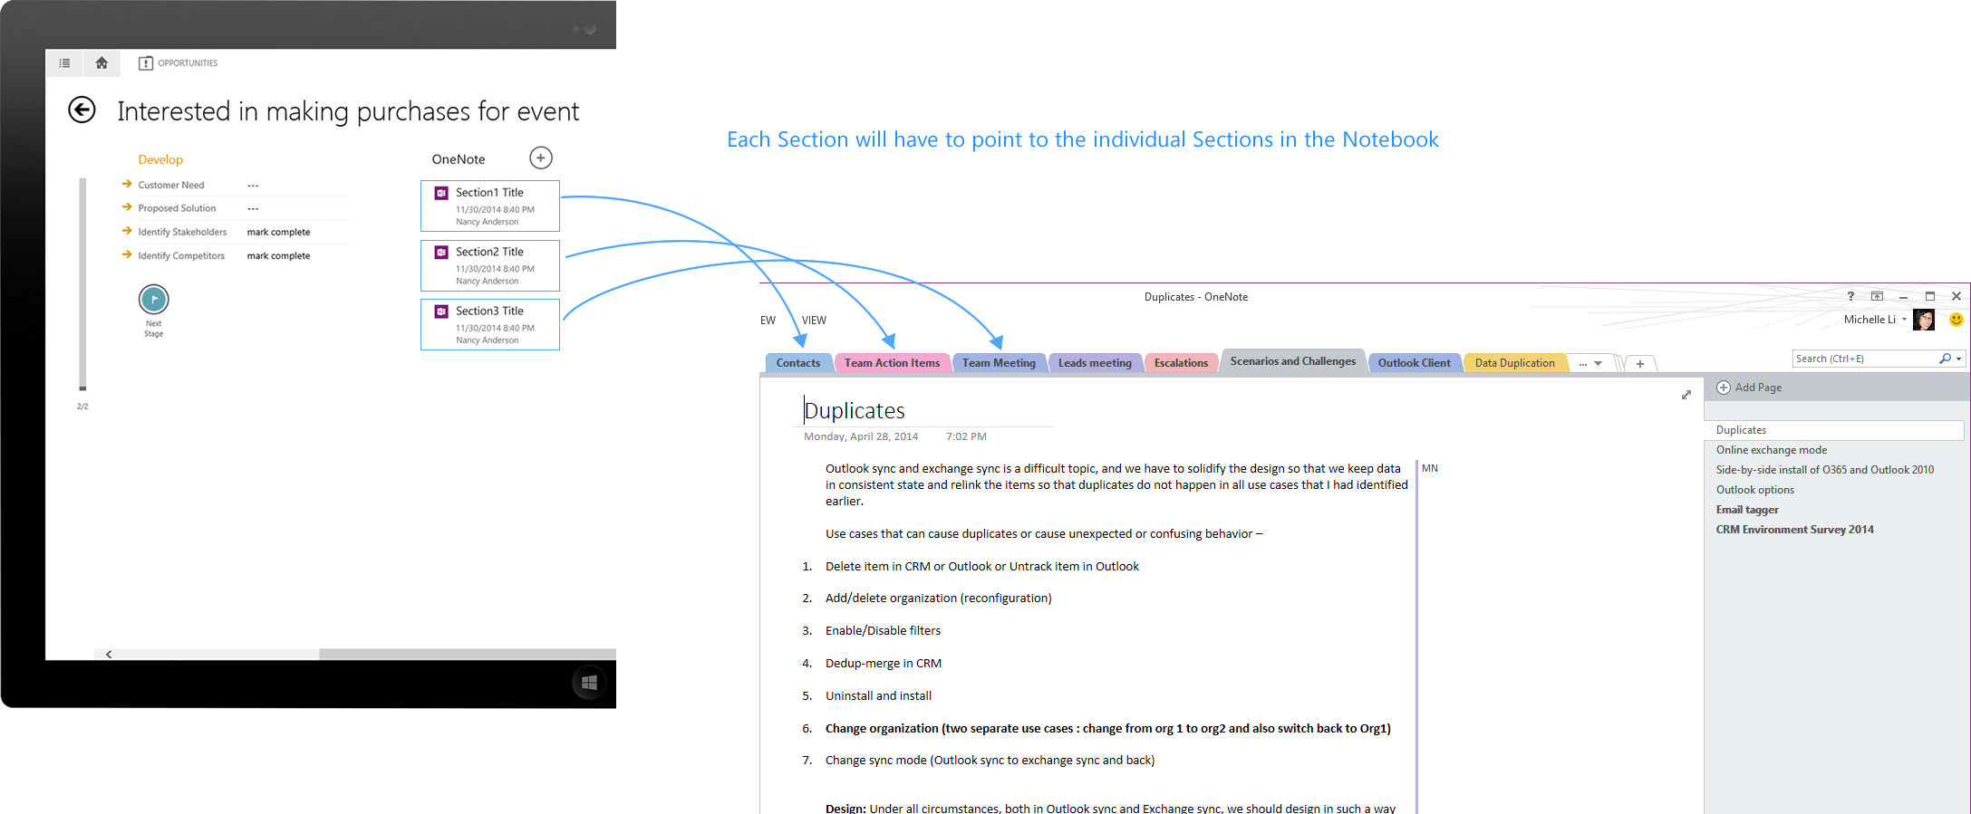
Como se ven las notas en OneNote

Slide 22

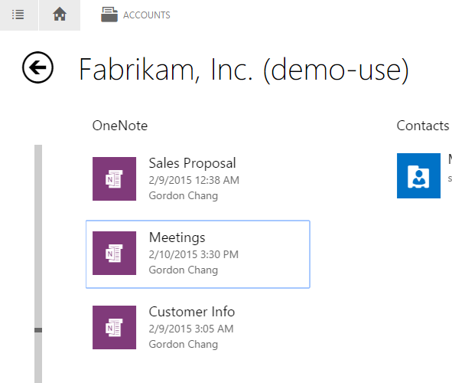
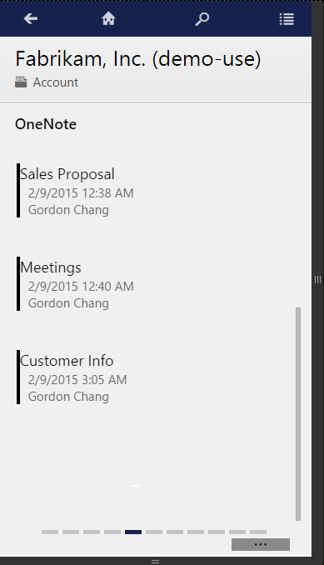
Visualización de las notas de OneNote
Cliente Web
Tablet
Phone
Se abre OneNote Online
Se abre OneNote App
Se abre OneNote app
Ordenados por fecha de modificación (igual que las notas)

Slide 23
Notas tradicionales vs. Integración con OneNote
Ranking | Funcionalidad | Notas en CRM | OneNote
0 | Guardar texto plano | ✓ | ✓
0 | Adjuntar ficheros | ✓ | ✓
0 | Tomar fotos | × | ✓
0 | Guardar notas de voz | × | ✓
0 | Manejar to-dos | × | ✓
0 | Conservar estilos HTML y hyperlinks | × | ✓
1 | Escritura a mano y dibujos | × | ✓
1 | Colaboración en tiempo real | × | ✓
1 | Incluir imágenes y recortes | × | ✓
2 | Incluir Documentos Excel | × | ✓
2 | Mejorar imágenes de pizarra | × | ✓ (Office Lens)
2 | Convertir tarjetas | × | ✓ (Office Lens)
3 | Enviar feeds a OneNote | × | ✓ (IFTTT, Feedly, etc.)
3 | Enviar emails como notas | × | ✓

Slide 24
Notas tradicionales vs. Integración con OneNote
Tema | Notes in CRM | Integración OneNote (Carina)
Almacenaje | En la base de datos de CRM | En SharePoint
Seguridad (en CRM) | Modelo de seguridad de CRM | Modelo de seguridad de CRM
Seguridad (fuera de CRM) | N/A | Modelo de seguridad de Sharepoint
Punto de entrada | En CRM | Desde CRM o desde la app de OneNote
Creación rápida | En CRM | Desde CRM o desde la app de OneNote
Vista previa | En CRM | Sección de vista previa
Búsqueda | Por título en CRM | Por contenido completo en OneNote
Histórico de versiones | No | Sí, en cada página

Slide 25
Demo: CRM - OneNote

Slide 26
CRM – Excel Online

Slide 27


Escenarios de “Immersive Excel” en CRM 2015 Update 1 (Carina)
Análisis Ad-hoc
“Integrados”
− Experiencia integrada en CRM
+ Ofrece las capacidades de Excel en CRM
Edición masiva “Integrada”
− Importación de los cambios con un solo clic

Slide 28
Demo: CRM – Excel Online

Slide 29
CRM – CRM App para Outlook

Slide 30
CRM – Microsoft Social Engagement

Slide 31
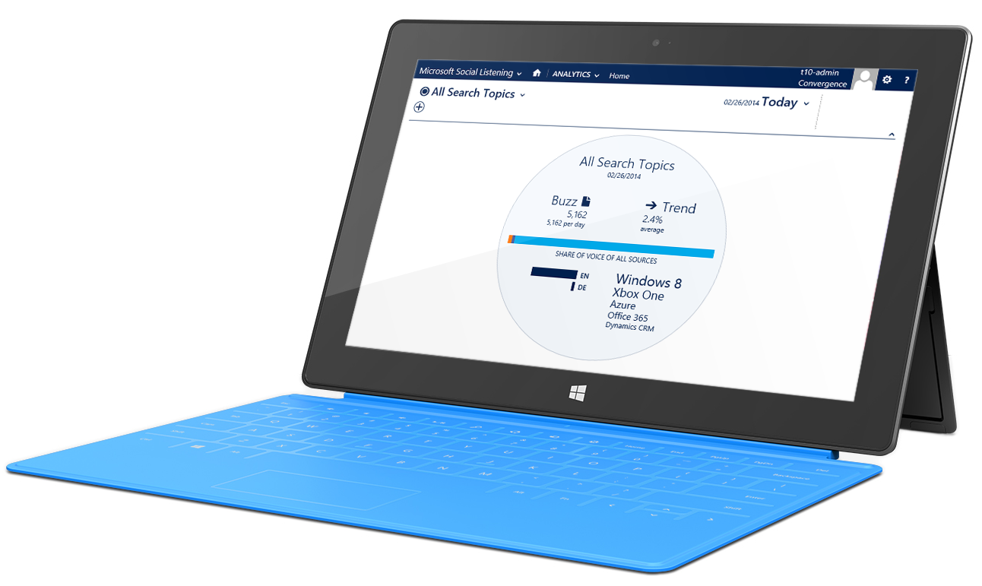
Introducción a Social Engagement

Slide 32
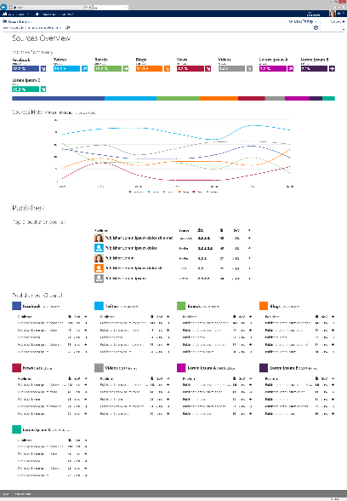
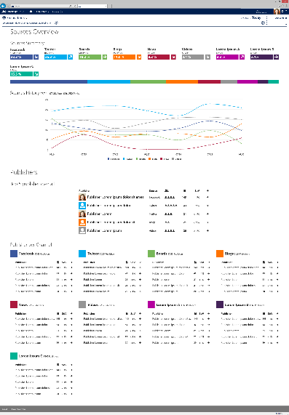
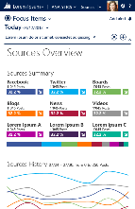
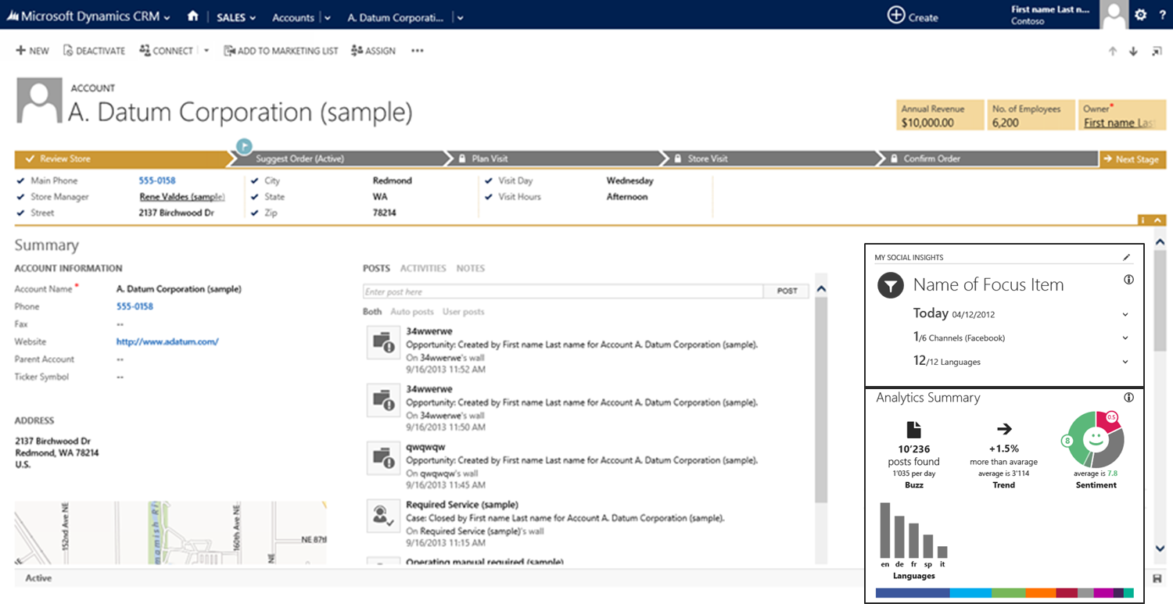
Arquitectura: Azure
RAW DATA
PROCESAMIENTO
ANÁLISIS
APPLICATION, ANALYSIS DATA
BROWSER
Pipelines
ORG 1
Twitter
Content extraction / sentiment / storage
Facebook
ORG 2
Boards
WEB SERVICE
Content extraction / sentiment / storage
Blogs
ORG 3
News
Content extraction / sentiment / storage
ORG 4
WEB SERVICE
YouTube
…
RSS
Content extraction / sentiment / storage
ORG N
…
SERVICIO AZURE
AZURE SERVICE
Servicio Cloud
Infrastructure-as-a-Service (IaaS)
SQL Azure
Platform-as-a-Service (PaaS)
Traffic manager

Slide 33
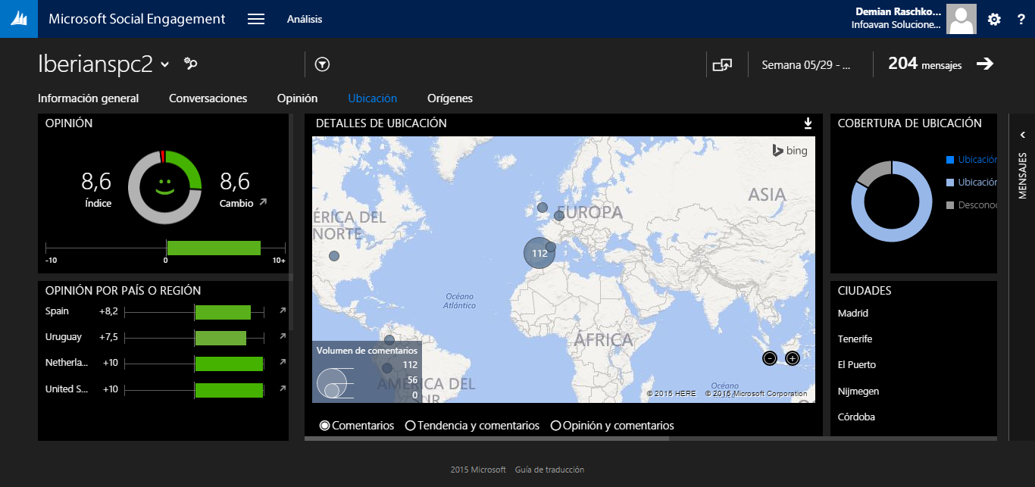
Social Engagement en CRM
Example: Social Insights on Dashboard
Microsoft Confidential © 2014 Microsoft Corporation. All rights reserved.

Slide 34
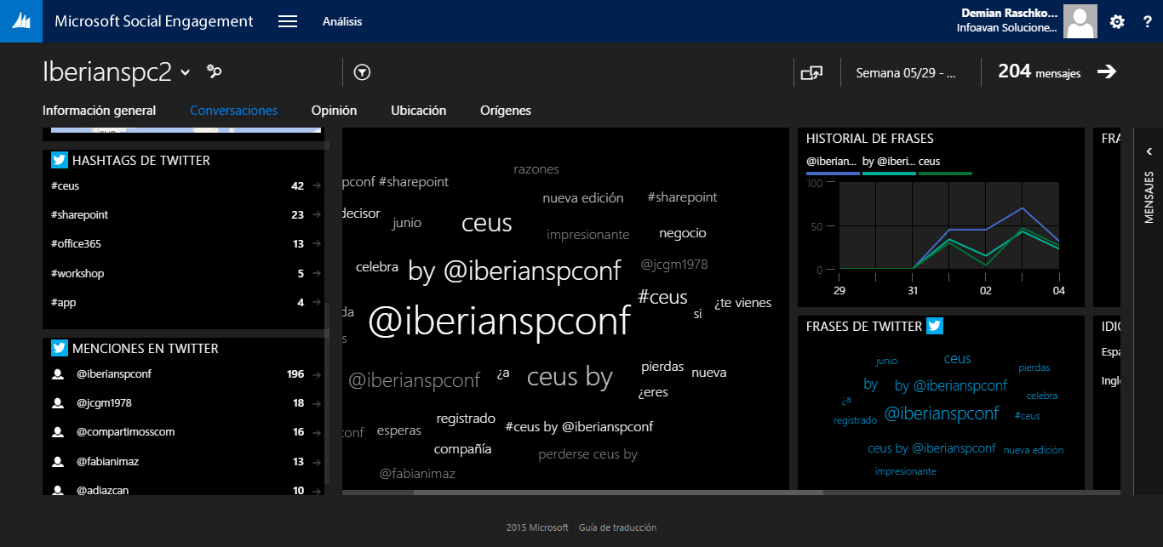
Social Engagement en CRM
Example: Social Insights on Entity Form
Microsoft Confidential © 2014 Microsoft Corporation. All rights reserved.

Slide 35
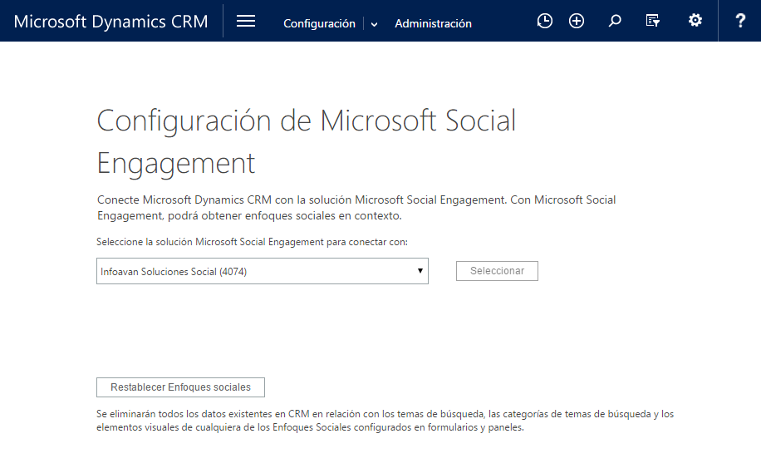
Configuración Social Listening

Slide 36
Demo: Microsoft Social Engagement

Slide 37
CRM – Yammer

Slide 38
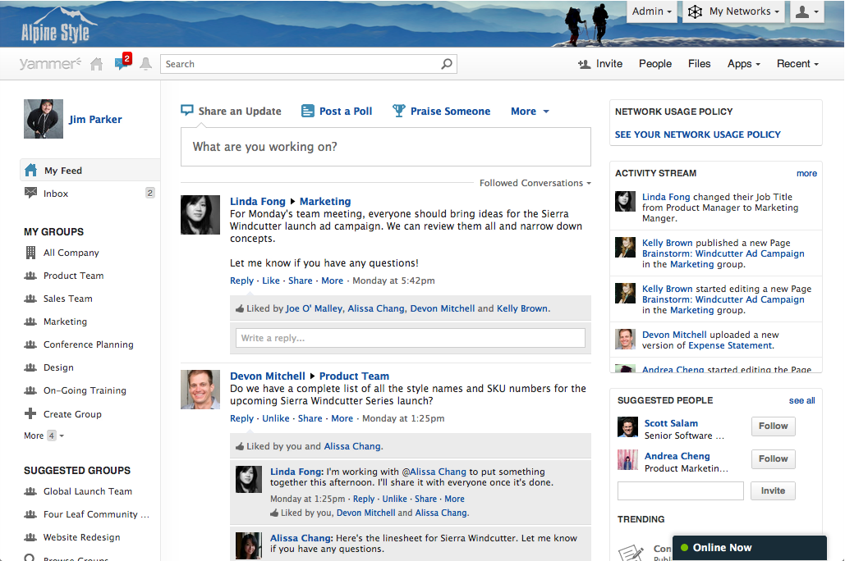
Yammer
Yammer es la red empresarial segura y privada a través de la cual se conectan los empleados, colaboran y se coordinan.
Yammer permite trabajar:
Tiempo real
Social
Móvil
Colaborativo
Contextual

Slide 39
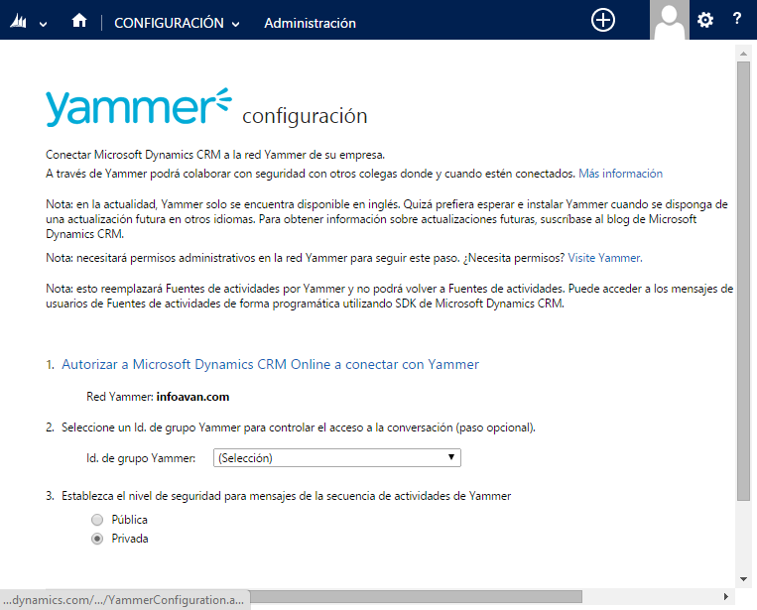
Yammer Configuración en CRM

Slide 40
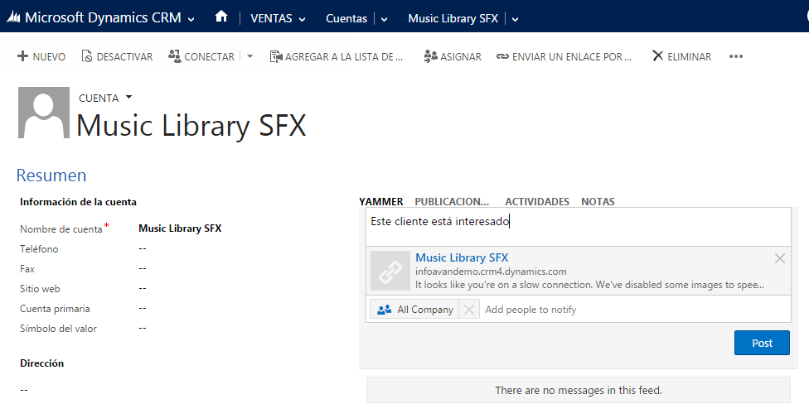
Yammer en CRM

Slide 41
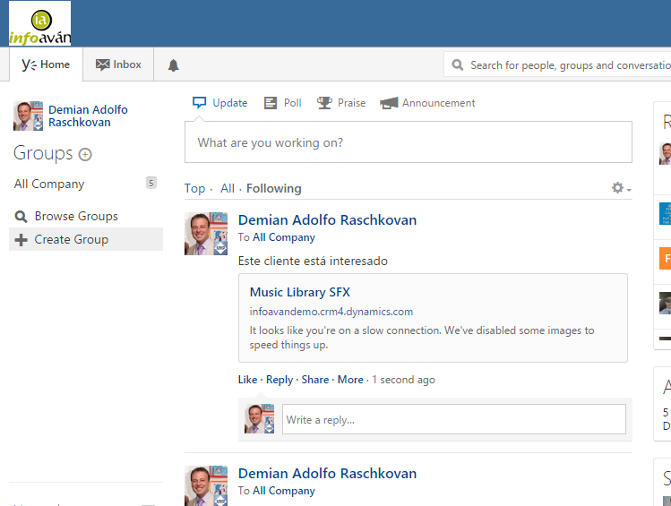
CRM desde Yammer

Slide 42
Demo: CRM - Yammer

Slide 43
CRM – PowerBI

Slide 44



Datos & Análisis Autoservicio de BI con Office y la nube
Creación en Excel
Colaborar en Power BI para Office365
Conocer
Analizar
Visualizar
Compartir
Encontrar
Movilidad
Q&A
Escalable | Administrable | Confiable

Slide 45


Componentes PowerBI
Power Query
Power Pivot
Power View
Power Map
Sitio Power BI
Q&A
Power BI Admin Center
Data Management Gateway

Slide 46
Sales Productivity Pack
CRM Online
Office 365
PowerBI
Sales Productivity Pack

Slide 47
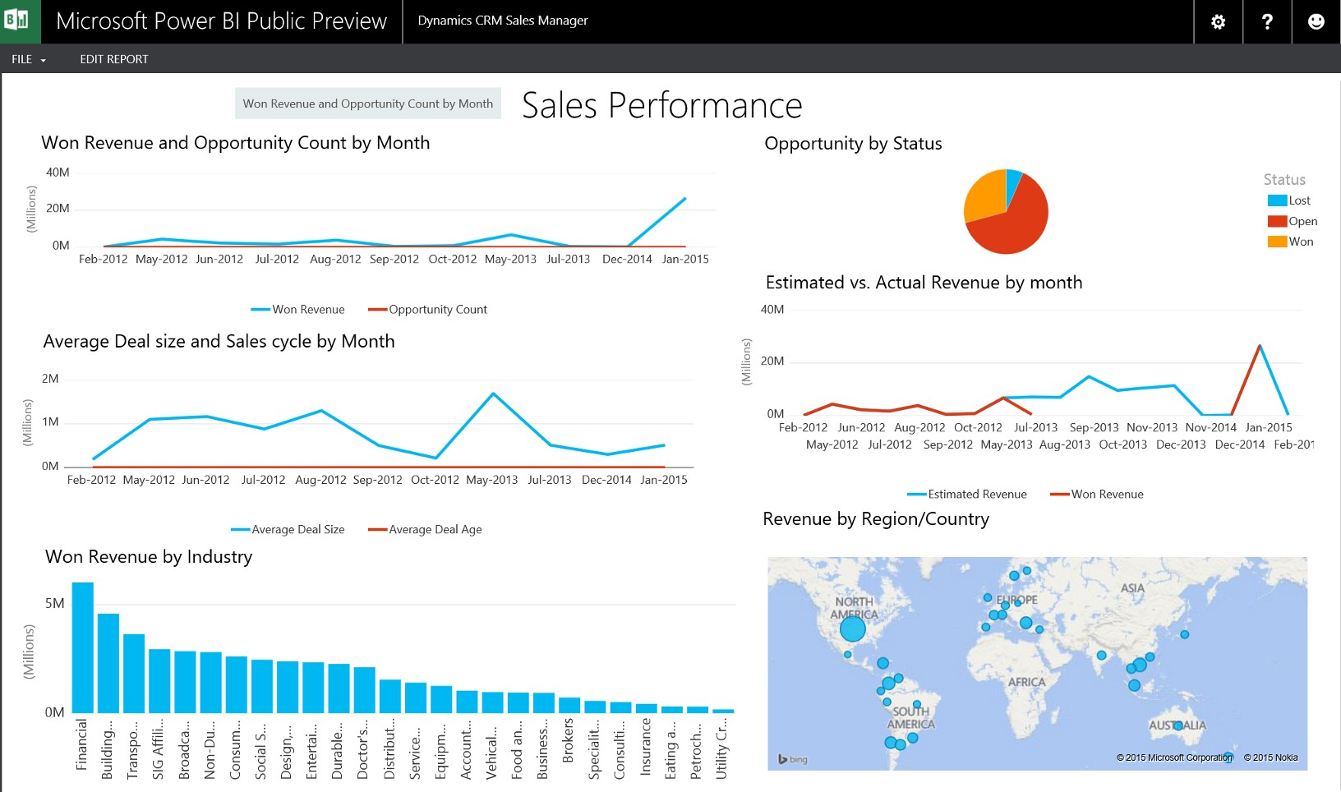
PowerBI
Notes:
To illustrate the concept of agility of SaaS – new PowerBI preview connecting to CRM to visualize data
Scheduled Refreshes of CRM Online OData feeds should be coming with next Power BI release.

Slide 48
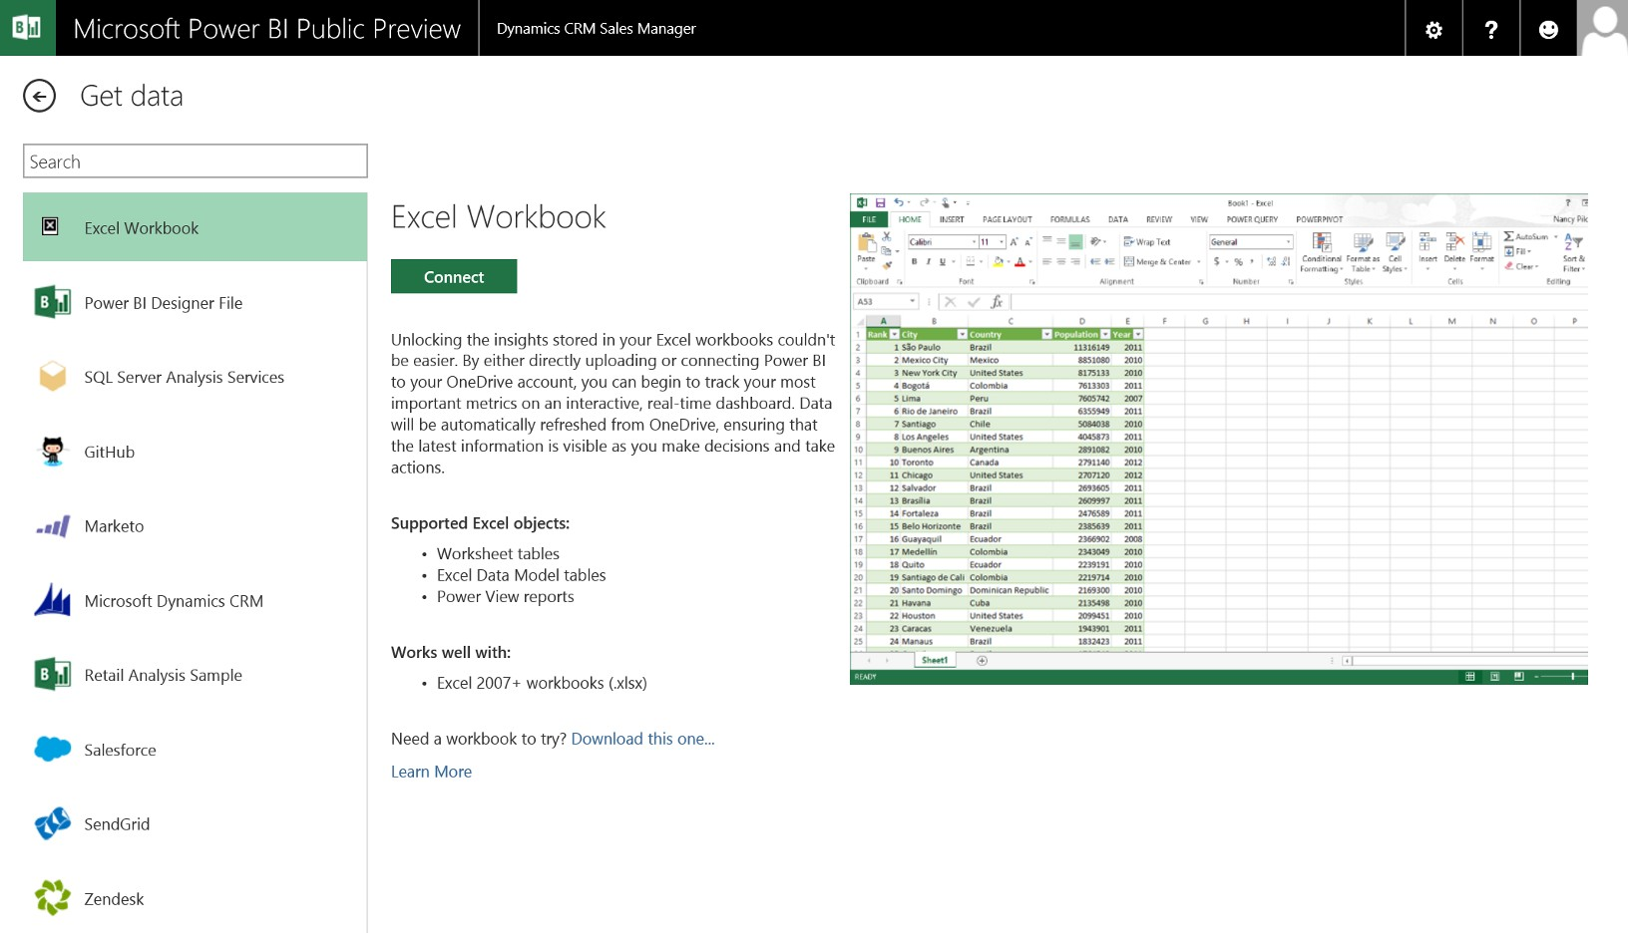
PowerBI
Notes:
But completion does not stand still and can also utilize some of the services
Hence the urgency

Slide 49
Demo: CRM - PowerBI

Slide 50
CRM – Skype4Business

Slide 51
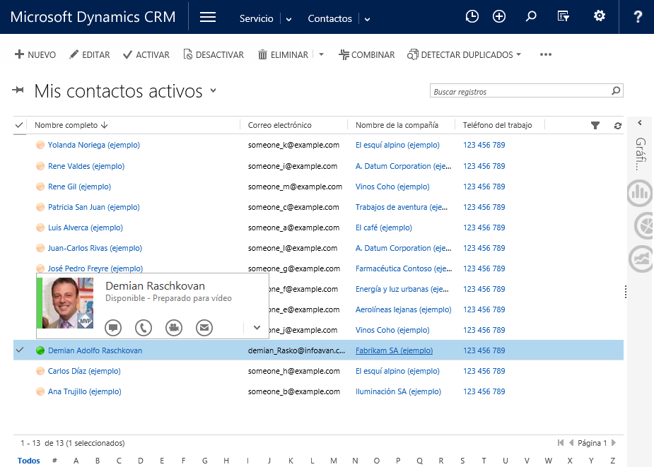
Skype4Business: Presencia y Clic 2 Call

Slide 52
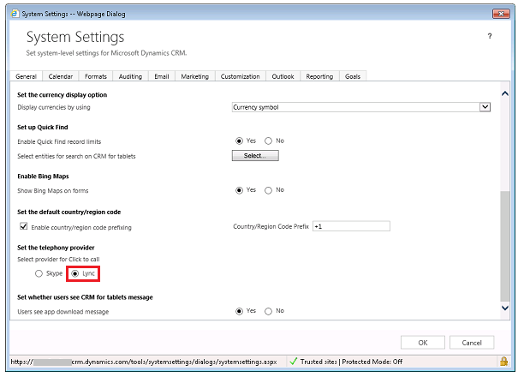
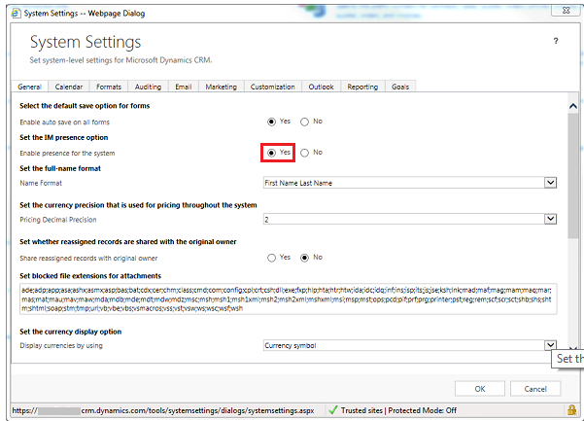
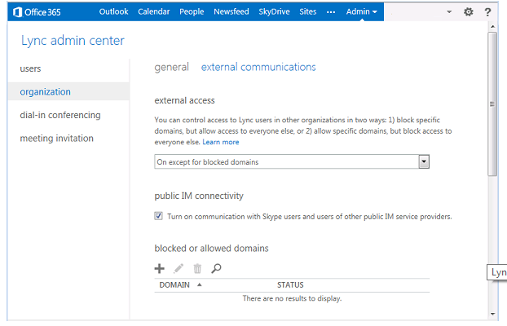
Configuración

Slide 53
Demo: CRM – Skype4Business

Slide 54
CRM – Exchange Online

Slide 55











Escenarios de sincronización Exchange
Incidencias
Marketing
Movilidad/ Múltiples Clientes
Comerciales
Planificación de servicios
IT Manager

Slide 56

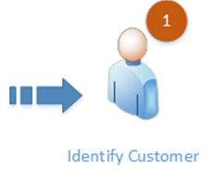
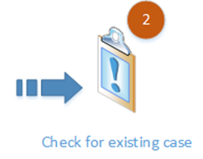
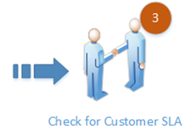
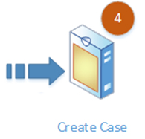
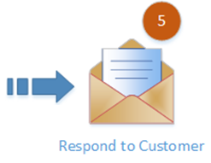
Creación de casos desde Emails
Email entrante en una Cola
Verifica si el cliente existe
Opcion de creación de un Nuevo cliente
Verificar si el email está relacionado con un caso anterior
Opción de creación de Nuevo caso
Verificar si el cliente tiene un SLA asignado
Creación de un Nuevo caso
Valores iniciales del caso predeterminados
Plantilla de email para responder automáticamente al cliente

Slide 57






Channel Engagement Framework
Transformación automática de Datos
Soporta múltiples acciones
Convertir actividades estándar o personalizadas en registros de CRM
Llamadas a Create, Update, Send Email, Iniciar WF hijo, etc.
Reglas flexibles y dinámicas
Propiedades de canal
Reglas
Actividad en CRM
Entidades CRM
Canales
Para consumir datos dinámicos definidos en jSON
CHANNEL ENGAGEMENT FRAMEWORK
Condiciones generales para canales de email o sociales.

Slide 58






¿Qué es la Sincronización del lado servidor?
Es un componente de Dynamics CRM Online que lo integra con Exchange y sistemas de Email basados en POP3 oSMTP
Siempre activo
Sincroniza
Incorporado en la plataforma
Envío Email
Envío Citas
Conexión directa
Reglas

Slide 59
Folder Tracking
Seguimiento de Email es clave
Soportar Movilidad es clave
Email
Llamadas
Native Mail Apps
OWA App
Rule Based (Client-Free)
3rd Party Mail Apps
Outlook
Contactos
Citas
Tareas
Recurrentes
OWA on Browser
Estimated scale
Exchange
Notes:
Email is key
Mobility is key

Slide 60
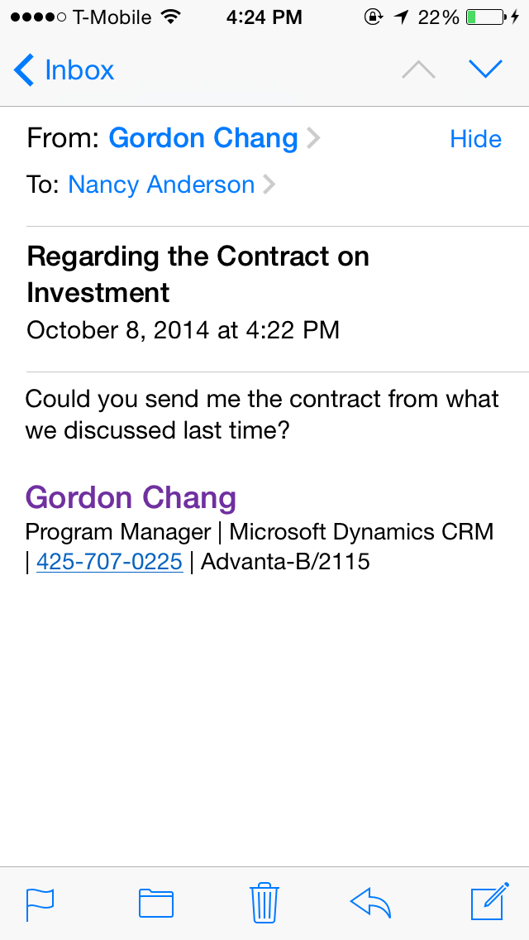
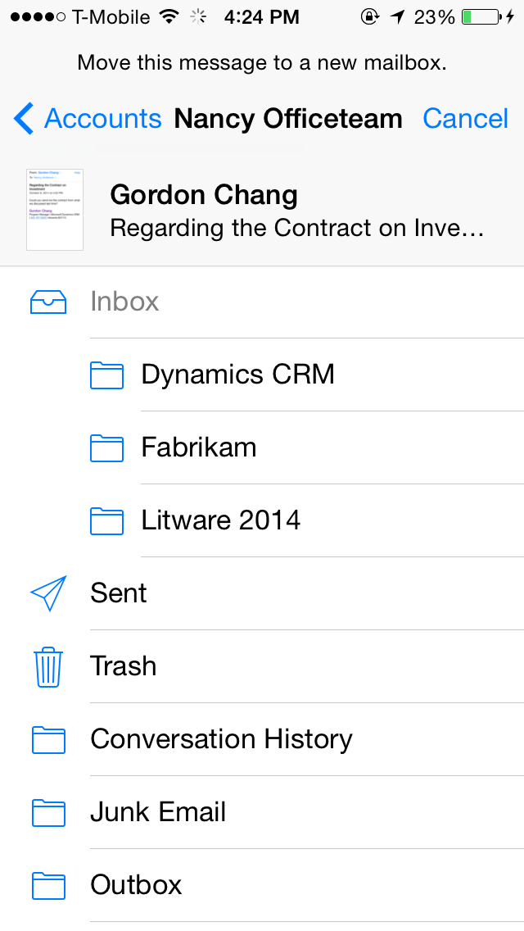
Ejemplo Folder Tracking desde iPhone
●
●
Cada cliente de email tiene su propia forma de mover los emails de una carpeta a otra, este es un ejemplo para la app native de iPhone.

Slide 61
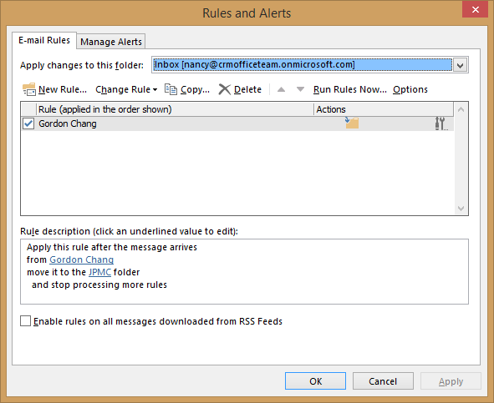
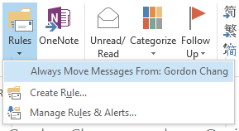
Reglas de asignación de Emails a carpetas
●
La otra forma es la creación de reglas de Exchange de asignación de emails a carpetas.

Slide 62
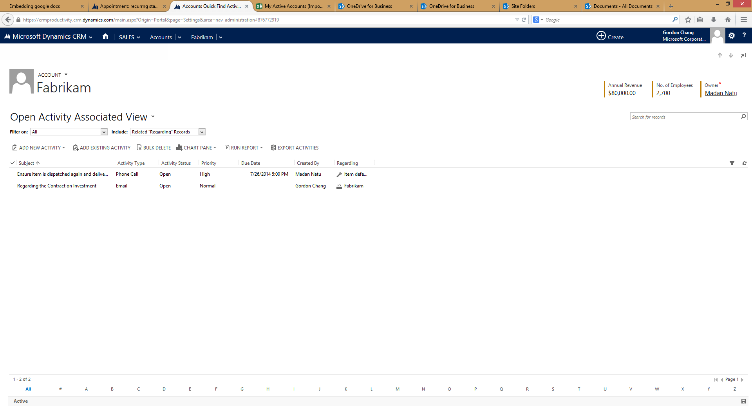
Folder Tracking en CRM
La sincronización del lado servidor crea el email en CRM rellenando el campo “Referente a”

Slide 63
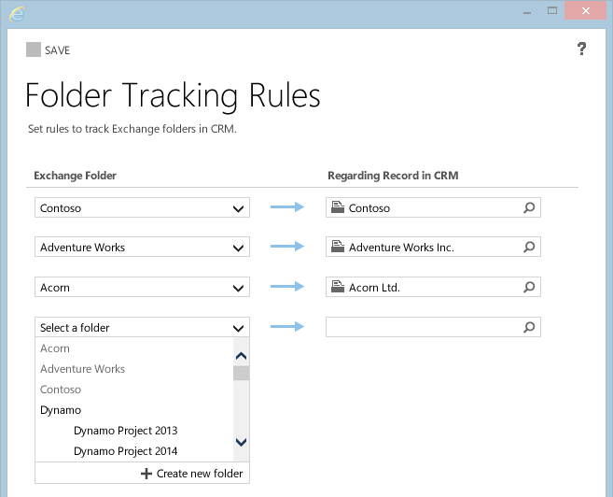
Reglas de Folder Tracking

Slide 64
Demo: CRM – Exchange

Slide 65
CRM – Office Groups

Slide 66

Que son los Office Groups?
Una nueva forma de colaboración
Notes:
Use this slide template as a transition between agenda items or segments of your presentation.
Insert New Slide > SECTION for different photography.

Slide 67
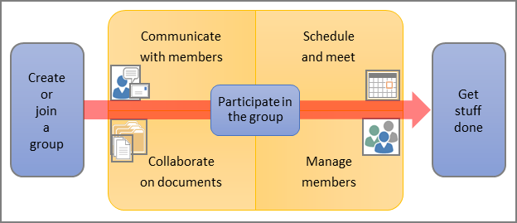




Office Groups
Es un nuevo espacio para colaborar con un grupo de usuarios de Office365,
Mis Emails
Mis Citas
Mis documentos
Mis OneNotes
Groups
Conversaciones
compartidas
Citas compartidas
Compartir documentos
Compartir OneNote
Notes:
Core content bullet slide

Slide 68

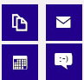
Escenario
Nancy quiere colaborar en una venta con todo su equipo de ventas, incluidos asesores financieros y expertos de la industria.
Desafortunadamente, la información de ventas está almacenada en Dynamics CRM, no accesible por usuarios no CRM.
Dynamics CRM
Usuarios CRM
Usuarios No-CRM

Slide 69
La solución
Integrando los Office Groups, ahora podemos asegurarnos que todos los interesados internos puedan acceder a los documentos, conversaciones y citas.
Office Groups
Dynamics CRM
Usuarios CRM
Usuarios No-CRM

Slide 70
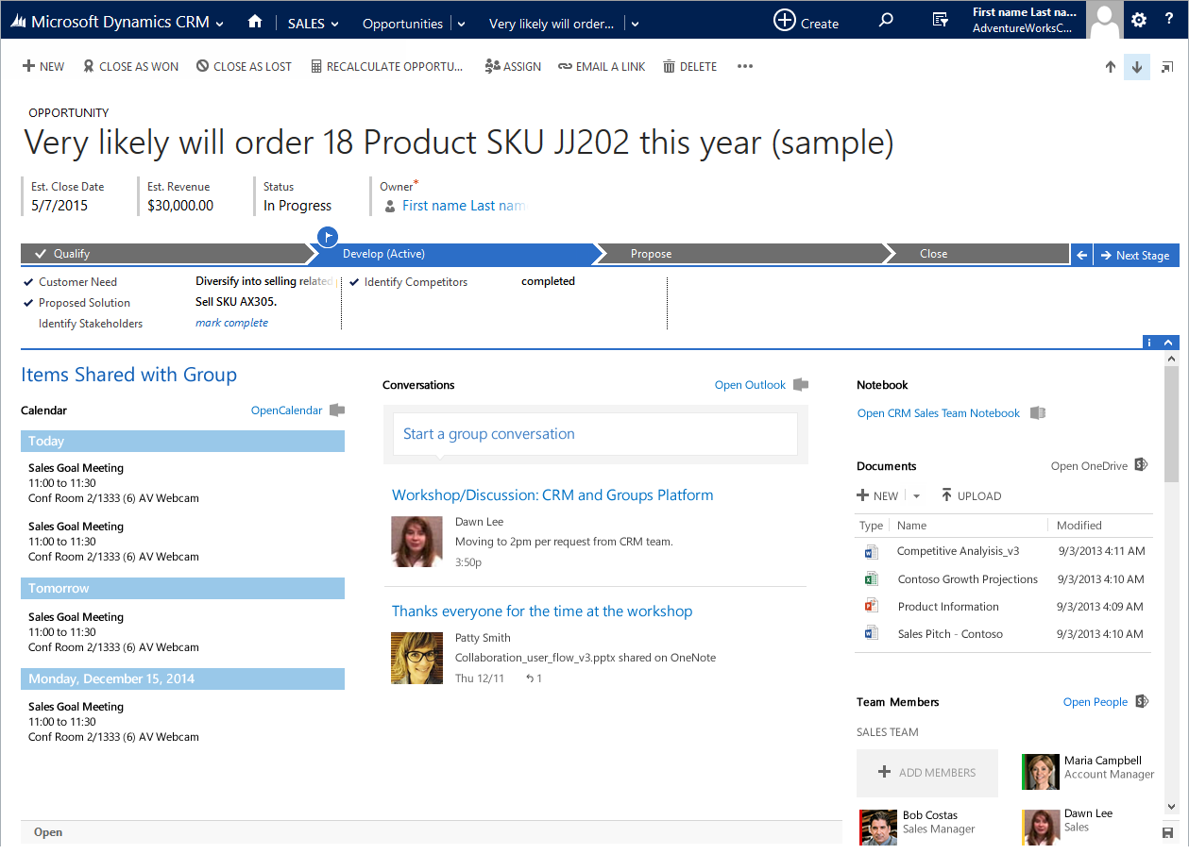

Slide 71
Demo: CRM – Office Groups

Slide 72
CRM – Parature

Slide 73
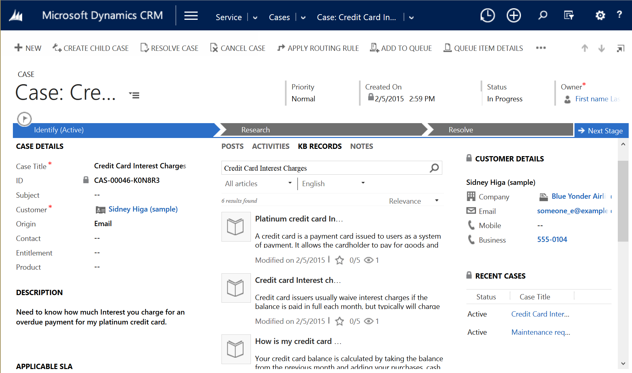
Búsqueda Parature KB
Búsqueda en Parature KB desde formularios de CRM
Soporte Multi-lenguaje
Filtro de resultados por estado borrador o publicado
Búsqueda automática basada en atributos de la entidad
Ordenación basada en diferentes parámetros
Experiencia de Búsqueda mientras se escribe
Notes:
Multi- Lingual Support – Only Parature supported language will be supported here.
Automatic Search based on entity attributes – Only text, multi line text and lookup attributes are supported.

Slide 74
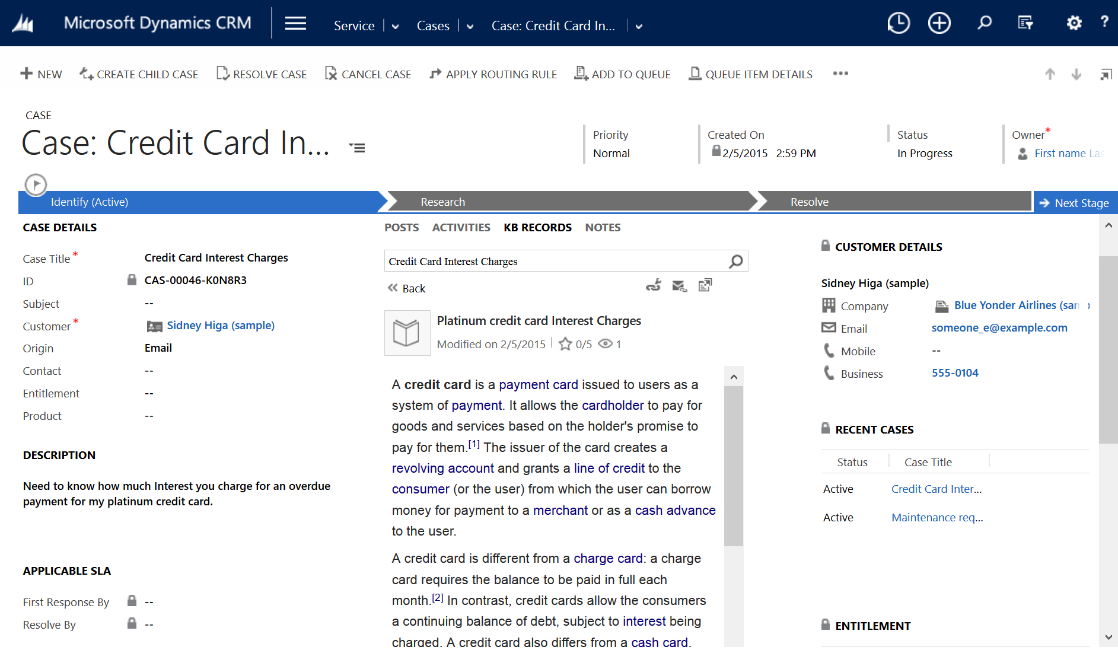
Acciones con los resultados de búsqueda
Abrir artículo de forma inline para lectura
Abrir una ventana con el contenido del artículo
Enviar link público del artículo a los clientes
Enlazar artículo al registro de la entidad

Slide 75
Demo: CRM – Parature

Slide 76
Q&A

Slide 77
Demian Raschkovan
INFOAVÁN SOLUCIONES
Director Técnico
MVP Microsoft Dynamics CRM
http://demianrasko.com
http://comunidadcrm.com
@demian_rasko

